Slide 1
Методы представления знаний в системах ИИ

Slide 2
Наиболее распространены:
продукционная модель
фреймовая модель
модель семантических сетей

Slide 3
Продукционная модель (представление знаний с помощью правил)
Правило (продукция) - это знание, позволяющее из известных фактов вывести новое знание.
Множество фактов и правил определенной предметной области называются базой знаний.

Slide 5
Пример ЕСЛИ у человека температура больше 38^{о} С и человек кашляет и потеет, ТО возможно у него грипп.
Формализованный вид примера

Slide 6
Правило задается конструкцией вида:
где
- условие;
- заключение. * Условие и заключение должны иметь одинаковое синтаксическое представление.

Slide 7
Общий вид продукции:
где
R - знак правила;
i - имя правила;
Q - сфера применения правила;
A→B - ядро правила;
P - условие применимости ядра продукции;
N - обеспечивает постусловия продукции.
.

Slide 8
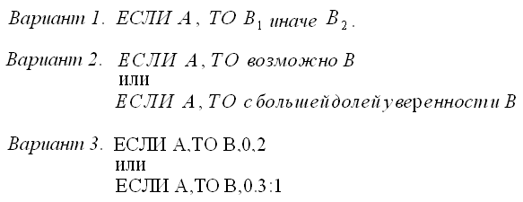
Классификация ядер продукции
* детерминированные
* недетерминированные

Slide 9
Особенности и достоинства правил
1. Большая часть знаний может бать представлена в форме продукций.
2. Системы продукций являются модульными.
3. Продукции эффективно обрабатываются на ЭВМ.
4. Продукции могут объединяться с другими моделями представления знаний.
5. Продукции можно обрабатывать параллельно и асинхронно.
6. Результаты заключений продукций являются качественными, т.е. можем получить новое знание.

Slide 10
Недостатки правил
1. При большом числе продукций (более 1000) усложняется проверка на непротиворечивость системы продукций (базы знаний).
2. Продукционным моделям не хватает строгой теории, определяющим являются эвристики ( в итоге нельзя быть уверенным в полноте и непротиворечивости).
3. Не все знания могут быть приведены к форме продукций.

Slide 11
Фреймовая модель
Фрейм - это знание, полученное на основании факта, которым является имя фрейма.
Фрейм - формальный шаблон, соответствующий объекту, событию, понятию, явлению, состоянию и пр.
Фрейм - это отдельные единицы представления знаний, и в них содержится информация, относящаяся только к описываемому этой структурой объекту.

Slide 12
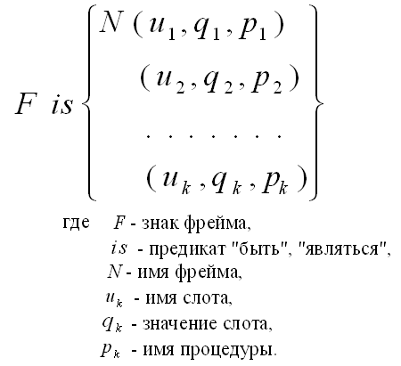
Формальная структура фрейма

Slide 13
Возможные значения слота:
числа, математические соотношения, тексты на естественном языке;
программы, правила вывода или ссылки на другие слоты данного фрейма или других фреймов;
слоты могут содержать присоединительные процедуры, позволяющие производить некоторые операции для получения значения этого слота.
слоты могут быть и незаполненными (пустыми).

Slide 14
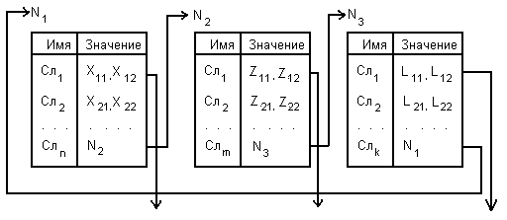
Фрагмент взаимосвязанных фреймов

Slide 15
Основные части фреймовой модели
Набор фреймов, образующих библиотеку внутреннего представления знаний
Механизм преобразования фреймов или связывания между собой

Slide 16
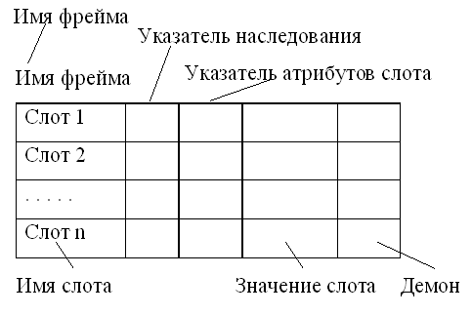
Структура данных фрейма

Slide 17
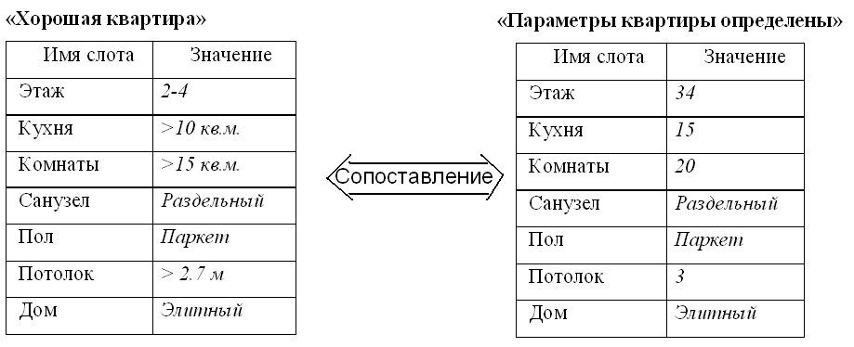
Пример декларативного фрейма БЗ и исходного (входного, процедурного) фрейма :

Slide 18
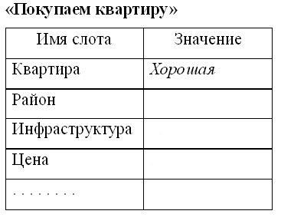
Пример целевого фрейма, где цель купить квартиру:

Slide 19
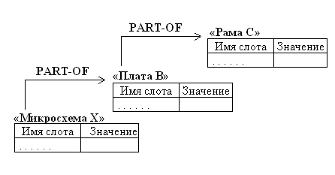
Пример сети (дерева) фреймов (возможны отношения IS-A и PART-OF)

Slide 20
Представление знаний с помощью семантических сетей

Slide 21
Определения:
Семантическая сеть - это знание, позволяющее на основе факта, которым является имя сети получить новые знания.
Семантическая сеть - это модель представления знаний, в основе которой находится понятие сети, образованной с помощью узлов (точек, вершин) и дуг (связей).
Семантические сети , включающие узлы с собственной внутренней структурой, называют иерархическими сетями.
Семантические сети, в которых нет узлов с собственной внутренней структурой, называют простыми сетями.

Slide 22
Фрагмент иерархической 3-х уровневой семантической сети

Slide 23
Иерархическая семантическая сеть фреймов

Slide 24
Недостатки семантической сети:
- реализация семантической сети на ЭВМ имеет ограничения;
- существуют трудности при реализации интерфейса с пользователем, т.к. информацию необходимо представлять в графической форме;
- не существует строгой теории позволяющей классифицировать отношения, сущности и пространства;
- не все знания удобно представлять с помощью семантических сетей.

Slide 25
